Slide 1
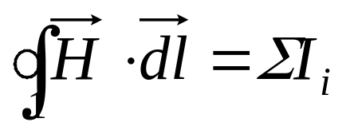
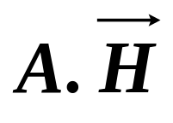
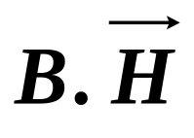
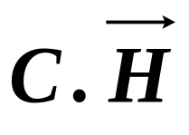
一、选择题
1．安培环路定理 中，说明( )
的环流仅由环路L所包围的传导电流决定
仅由环路L所包围的传导电流决定
应由环路内与环路外的全部传导电流决定

Slide 2
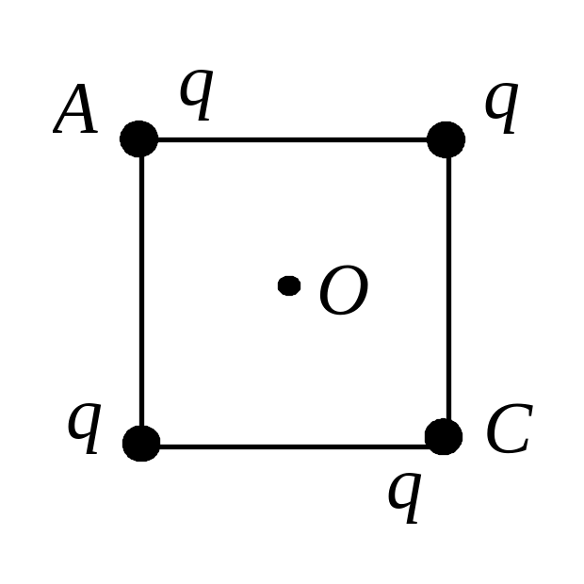
2．如图，边长为a的正方形的四个角上固定有四个电荷均为q的点电荷．此正方形以角速度 ω 绕AC轴旋转时，在中心O点产生的磁感强度大小为B₁；此正方形同样以角速度ω 绕过O点垂直于正方形平面的轴旋转时，在O点产生的磁感强度的大小为B₂，则B₁与B₂间的关系为（ ）
A．B₁ = B₂ B．B₁ = 2B₂
C．B₁ = B₂ /2 D．B₁ = B₂ /4

Slide 3
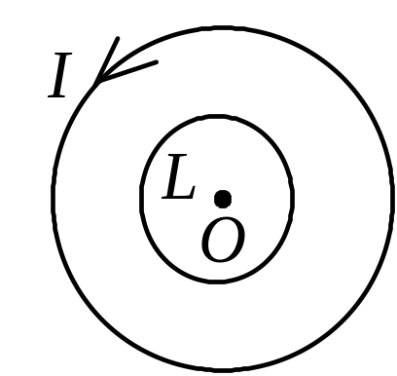
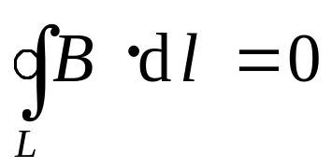
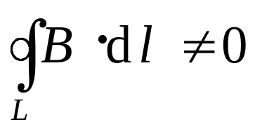
3.如图，在一圆形电流I所在的平
面内，选取一个同心圆形闭合回
路L，则由安培环路定理可知
（ ）
A． ，且环路上任意一点B = 0
B． ，且环路上任意一点B≠0
C． ，且环路上任意一点B≠0
D． ，且环路上任意一点B =常量

Slide 4
4. 有两束阴极射线向同一方向发射，关于它们相互作用有下面几种说法，指出哪一种说法正确
A.二射线有三种相互作用力，安培力、库仑力
和洛仑兹力
B.只有库仑力和洛仑兹力
C.只有三种中某一种

Slide 5
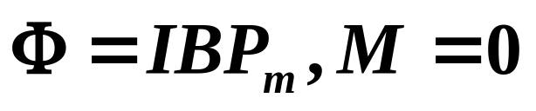
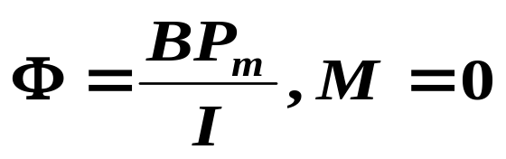
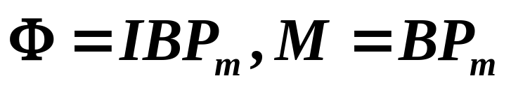
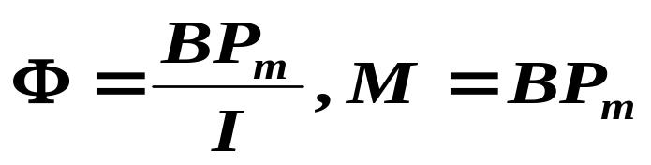
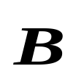

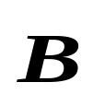

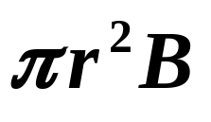
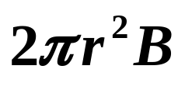

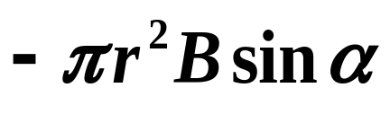
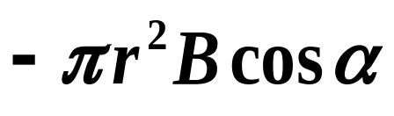


5．载流为I、磁矩为P_{m}的线圈，置于磁感应强度
为B的均匀磁场中。若P_{m}与B方向相同，则通过线
圈的磁通量Ф与线圈所受的磁力矩M的大小为
A．
B．
C．
D．
6．在磁感应强度为 均匀磁场中作一半径为r半球面S，S边线所在平面法线方向单位矢量 与 夹角为 ,则通过半球面S的磁通量为
A.
B.
C．
D．

Slide 6
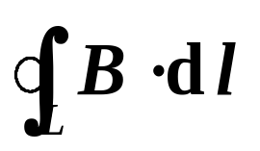


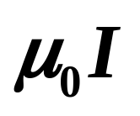
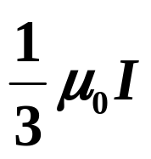


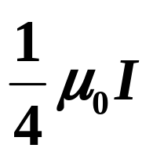
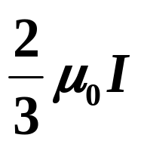





7．如图，两根直导线ab和cd 沿半径方向被接到
一个截面处处相等铁环上，稳恒电流I从a 端流入
而从d 端流出， 则磁感应强度沿图中闭合路径L
的积分 等于
A．
B．
C.
D．
8．两个共面同心的圆形电流I₁和I₂，其半径分别为R₁和R₂，当电流在圆心处产生总的磁感强度
为零时，则二者电流强度之比I₁：I₂为 ( )
A. R₁:R₂ B. R₂:R₁ C. R²₁:R²₂ D. R²₂:R²₁

Slide 7

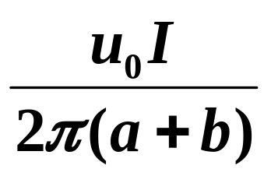
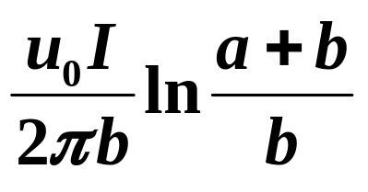
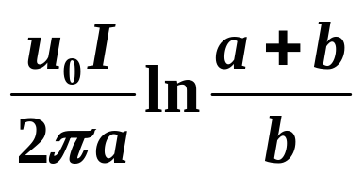
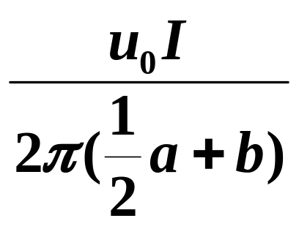




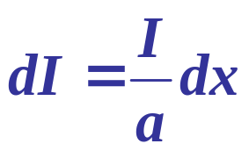
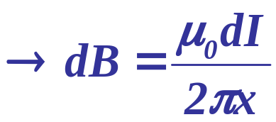
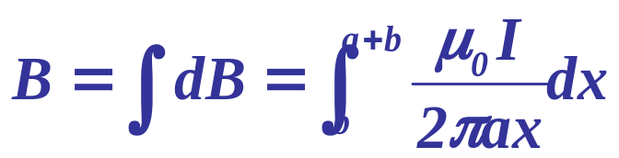
9. 一无限长通有电流I、宽度a、厚度不计扁平铜片，电流在铜片上均匀分布，铜片外与铜片共面，离铜片右边缘b处P点磁感应强度 大小为
A
B
C
D
以P为原点，向左建立OX轴如图
在坐标x处取宽dx的电流
x

Slide 8
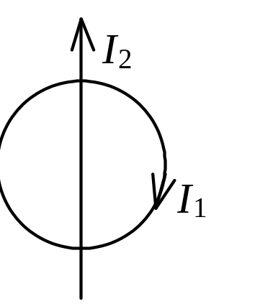
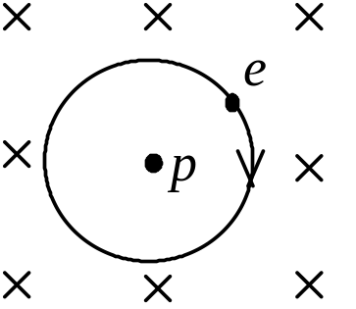
10.长直电流I2与圆形电流I1共面，并与其一直径相重合如图(但两者间绝缘)，设长直电流不动，则圆形电流将（ ）
A． 绕I2旋转 B． 向左运动
C． 向右运动 D． 向上运动
11．按玻尔的氢原子理论，电子在以质子为中心、半径为r的圆形轨道上运动。如果把这样一个原子放在均匀的外磁场中，使电子轨道平面与垂直，如图所示，则在r不变的情况下，电子轨道运动的角速度将（ ）
A．增加 B．减小
C．不变 D．改变方向

Slide 9
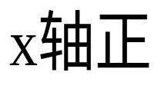
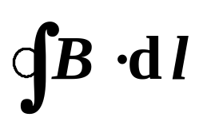




二、填空题
1 .电流元在磁场中某处沿直角坐标系的x轴方向放置时不受力，把电流元转到y轴正方向时受到的力沿z轴反方向，该处磁感强度指向 方向。
2. 两根长直导线通有电流 I ，图示有三种环路；
在每种情况下， 等于：
(对于环路a)；
(对于环路b)；
(对于环路c)。

Slide 10
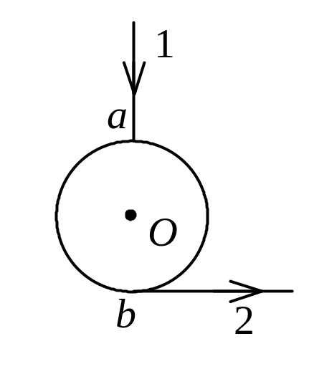
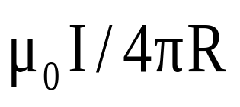


3.在真空中，电流由长直导线1沿半径方向经a点流入一由电阻均匀的导线构成的圆环，再由b点沿切向从圆环流出，经长直导线2返回电源（如图）。已知直导线上的电流
强度为I，圆环半径为R。a、b和
圆心O在同一直线上，则O处的磁
感强度B的大小为____________。
4．有一磁矩为P_{m}的载流线圈，置于磁感应强度为B的均匀磁场中，P_{m}与B的夹角为φ，则
（1）当φ＝ 时,线圈处于稳定平衡状态；
（2）当φ＝ 时，线圈所受的力矩最大。

Slide 11

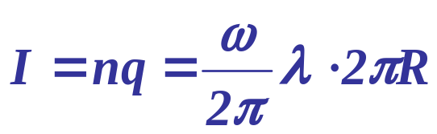
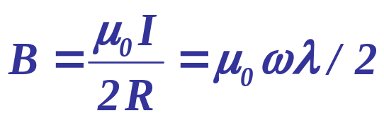
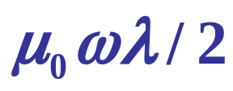






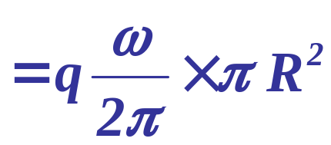
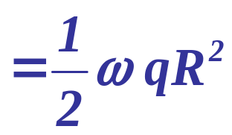
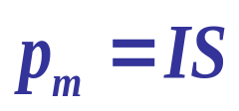

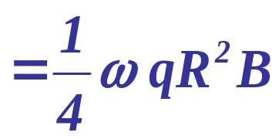

5．半径为R细圆环均匀带电，电荷线密度为λ。
若圆环以角速度ω绕过环心且垂直于环面转轴作匀速转动，则环心处的磁感应强度 的大小为 。
6. 一均匀带电圆环，带电量为＋q，其半径为R，置于均匀磁场 中， 的方向与圆环所在平面成60°角。使圆环绕通过圆心垂直环面的轴转动,角速度为ω，则圆环磁矩为 ，其所受到的磁力矩为 。
R

Slide 12

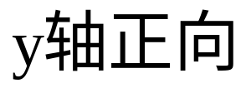
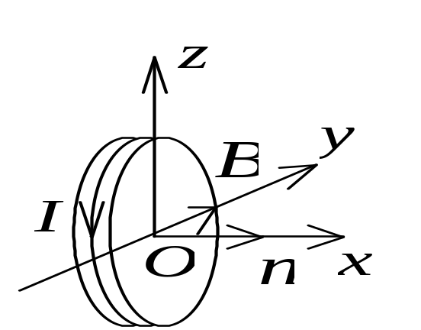
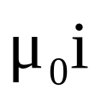
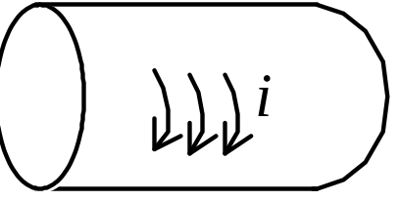

7．如图，有一N匝载流为I的平面线圈(密绕)，其面积为S，则在图示均匀磁场的作用下，线圈所受到的磁力矩为______________，线圈法向矢量将转向______________。
8.图中所示的一无限长直圆筒，沿圆周方向上的面电流密度（单位垂直长度上流过的电流）为i，则圆筒内部的磁感强度的大小为B =_____________，方向_______________。

Slide 13
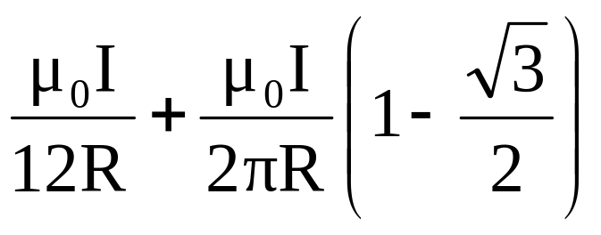
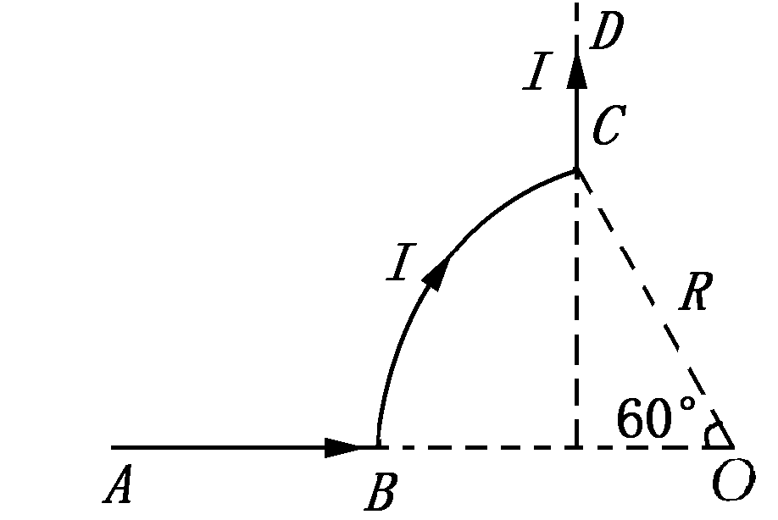
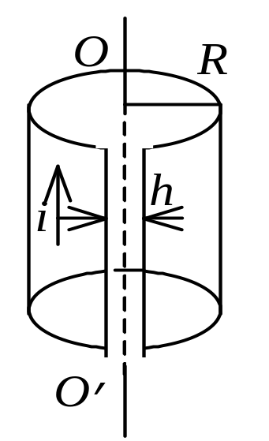

9.如图所示，、为长直导线，弧为圆心在点的一段圆弧形导线，其半径为．若通以电流，则点的磁感应强度为________。
10.将半径为R的无限长导体薄壁管（厚度忽略）沿轴向割去一宽度为h ( h << R)的无限长狭缝后，再沿轴向流有在管壁上均匀分布的电流，其面电流密度（垂直于电流的单位长度截线上的电流）为i (如图)，则管轴线上磁感强度的大小是_____________。

Slide 14









三、计算题
1、一半径为R的无限长四分之一圆柱形金属薄片，沿轴向通有电流I(均匀分布)。求圆柱轴线上任意点P的磁感应强度。
解：过P点做圆柱截面，建O-xy轴如图。
取圆心角θ ~ θ +dθ所对的窄条，
其宽度
金属片上线电流密度
则窄条上电流强度

Slide 15












1、一半径为R的无限长四分之一圆柱形金属薄片，沿轴向通有电流I(均匀分布)。求圆柱轴线上任意点P的磁感应强度。
该窄条电流在P点产生的电场强度
方向：垂直于dl所在半径
方向：与x轴正向成135度角

Slide 16












2.一半径为R薄圆盘，其中半径为r阴影部分均匀带正电，面电荷密度为+σ，其余部分均匀带负电，面电荷密度为-σ。设此盘以角速度为ω绕其轴线匀速转动，圆盘中心o处的磁感应强度为零，问R和r有什么关系？
取半径为 r ~ r+dr 的细圆环
ω
O
r
R

Slide 17




3. 两平行长直导线相距d=40cm, 每根导线载有等量反向电流I 如图. 求: (1) 两导线所在平面内与左导线相距x(x在两导线之间)的一点P处的磁感应强度。(2) 若I = 20A, 通过图中所示矩形面积的磁通量( r₁=r₃=10cm, l=25cm)
解：(1) 如图建立坐标，两直导线在x处的磁感应强度为
方向垂直平面向里
d
(2) 通过矩形面积的磁通量
x
O
r₁
r₂
r₃
x
= 2.2×10⁻⁶Wb

Slide 18




4.一根同轴线由半径为R₁的长导线和套在它外面的内半径为R₂、外半径为R₃的同轴导体圆筒组成，中间充满磁导率为μ的各向同性均匀非铁磁绝缘材料，如图所示。传导电流I沿导线向上流去，由圆筒向下流回，在它们的截面上电流都是均匀分布的。求同轴线内外的磁感强度大小B的分布。
解:

Slide 19





5．一矩形线圈边长分别为a=10 cm和b=5 cm，导线中电流为I = 2 A，此线圈可绕它的一边OO＇转动，如图。当加上正y方向的B=0.5 T均匀外磁场，且与线圈平面成30°角时，线圈的角加速度为= 2 rad/s²，求∶（1）线圈对OO＇轴的转动惯量J =？（2）线圈平面由初始位置转到与B垂直时磁力所做的功？
解:
解:
（1）
（2）

Slide 20






6.载有电流I₁长直导线旁，有一载有电流I₂等腰直角形导线回路ABC，如图。AB边与直导线平行，相距b，BC边与直导线垂直，长度为a，求三角形载流回路所受导线I₁磁场的作用。
解：

Slide 21



6.载有电流I₁长直导线旁，有一载有电流I₂等腰直角形导线回路ABC，如图。AB边与直导线平行，相距b，BC边与直导线垂直，长度为a，求三角形载流回路所受导线I₁磁场的作用。
解：

Slide 22












7. 真空中有一半径为R的圆线圈，通有电流，另有一通有电流的无线长直导线，与圆线圈平面垂直，且与线圈相切。设圆线圈可绕轴转动。求图示位置时圆线圈所受磁力矩大小。
解:

